Slide 1
Лекция 11 Совокупный спрос и совокупное предложение

Slide 2
План
1. Совокупный спрос. Кривая AD
2. Совокупное предложение. Кривая AS

Slide 3
1. Совокупный спрос. Кривая AD
Макроэкономическое равновесие — это состояние внутренней сбалансированности и пропорциональности основных элементов и функций экономической системы, при котором пропорции обмена сложились таким образом, что на всех рынках одновременно достигнуто равенство между спросом и предложением.
Модель макроэконо­мического равновесия «совокупный спрос — совокупное предложе­ние» (АD - AS) позволяет выяснить факторы формирования общего уровня цен (Р) и реального объема национального производства (V) на рынке товаров и услуг.

Slide 4
В идеале национальная экономика должна стремиться к динамическому равновесию, т. е. установлению пропорций, обеспечивающих полное использование ресурсов и стабильный экономический рост.
К основным видам равновесий, наруше­ние которых порождает большинство макроэкономических проблем, следует отнести:
равновесие совокупного спроса и совокупного пред­ложения;
равновесие спроса и предложения денег;
равновесие на рынке труда;
равновесие доходов и расходов государства.
Если на рынке благ достигнуто равновесие, то частные рын­ки конечных товаров и ресурсов тоже находятся в равновесии.
Равновесие на рынке благ можно определить, как равенство совокупного спроса (совокупных расходов) и совокупного предложения (совокупных доходов).

Slide 5
Макроэкономика использует обобщенные понятия: совокупный спрос, совокупное предложение, рыночное равновесие.
Совокупный спрос и предложение являются стоимостными показателями, связанными с ВВП, РД (распо­лагаемый доход), чистой прибылью и другими макроэкономи­ческими измерителями в системе национальных счетов.
Спрос характеризует желания и возмож­ности покупателей. Последние в масштабе всей экономики представ­лены: домохозяйствами (потребительские расходы), предприятиями (ин­вестиции), государством (государственные закупки товаров и услуг), а также иностранными покупателями (чистый экспорт).
Совокупный спрос (aggre­gate demand) – это различные объемы товаров и услуг, кото­рые домохозяйства, предприятия и государство готовы купить при любом возможном уровне цен.
Совокупный спрос (АD), как платежеспособный спрос на реальный ВВП, зависит от уровня цен на конечные товары и услуги.

Slide 6
Совокупный спрос в отличии от рыночного спроса – более сложная экономическая категория, в масштабах общества он состоит из четырех основных компонентов:
С – потребление (потребительские расходы – совокупный спрос на товары и услуги);
I – инвестиционные расходы (спрос на капитальное строительство со стороны предпринимателей);
G – Государственные закупки товаров услуг;
NЕ – чистый экспорт (разница между иностранным спросом на отечественные товары и отечественным спросом на импортные товары или разница между экспортом и импортом).
Совокупный спрос – это спрос на конечную продук­цию для текущего потребления в этом же году или для инвес­тиционных целей в следующем годовом периоде.
Совокупный спрос связан с динамикой совокупной цены. Рост совокупной цены при прочих равных условиях ведет к снижению совокупного спроса, и наоборот.

Slide 7
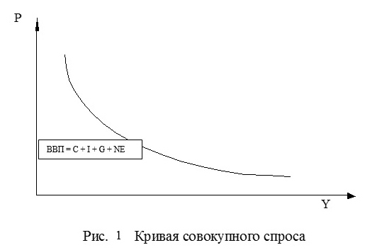
Зависимость между реальным объемом национального продук­та, который планируют приобрести потребители при каждом из воз­можных уровней цен, показывает кривая совокупного спроса.
Кривая AD показывает, что спрос при прочих равных условиях, тем ниже, чем выше уровень цен (Р).
Это обстоятельство объясняет отрицательный наклон кривой AD. В макроэкономике под «прочими равными условиями» для кривой AD подразумевается макроэкономическая политика правительства.

Slide 8
На характер кривой совокупного спроса влияет целый ряд факторов, которые можно разделить на две группы: ценовые и неценовые факторы.
Движение вдоль линии совокупного спроса связано с ценовым фактором – уровнем цен.
Опосредствованная зависимость совокупного спроса от цены проявляется благодаря трем факторам: эффекту процентной ставки, эффекту богатства, эффекту чистого экспорта.
1. Эффект процентной ставок (эффект Кейнса).
Повышение процентной ставки на деньги приводит к сокращению совокупного спроса.
2. Эффект богатства (эффект Пигу).
При повышении цен реальная стоимость (покупательная способность) накопленных финансовых активов, особенно с фиксированной денежной стоимостью (срочных счетов или облигаций), уменьшится.
3. Эффект импортных закупок.
Повышение цен в стране приведет к росту закупок импортных товаров и уменьшения экспорта за границу, что повлияет на объем национального производства и уровень совокупного спроса. Таким образом, повышение уровня цен ведет к уменьшению совокупного спроса и наоборот.

Slide 9
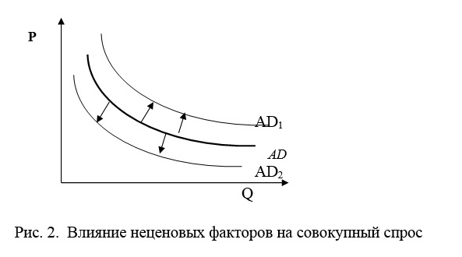
Неценовые факторы совокупного спроса
В отличие от уровня цен, который перемещает точку на неизменной кривой совокупного спроса, неценовые факторы будут смещать кривую спроса влево – уменьшение совокупного спроса или вправо – увеличение совокупного спроса
Неценовые детерминанты (факторы) влияющие на совокупный спрос:
Потребительские расходы
Инвестиционные расходы
Государственные расходы
Расходы на чистый экспорт

Slide 10
Совокупное предложение. Кривая AS
Совокупное предложение (АS) – это предложение реального ВВП. На него оказывают влияние цены и неценовые факторы.
Совокупное предложение (aggregate supply) – объединяет в себе предложение всех товаров, реализуемых на национальном рынке. Это уровень наличного реального объема национального произ­водства товаров и услуг при каждом возможном уровне цен.
Когда, совокупная цена повышается, совокупное предложение увеличивается и наоборот.
Неценовые факторы совокупного предложения
Изменение цен на ресурсы:
Цены на импортные ресурсы
Господство на рынке
Изменение в производительности
Изменения правовых норм:
Налоги с предприятий и субсидии
Государственное регулирование

Slide 11
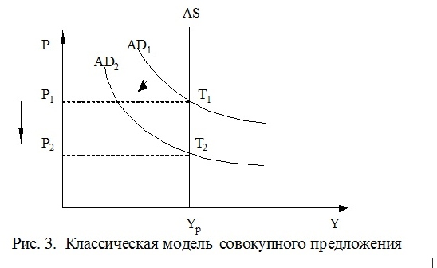
Что касается зависимости совокупного предложения от цены, то в теории существует две модели: классическая и кейнсианская.
В основе классической модели лежит положение об абсолютной гибкости цен и зарплаты.
Совокупное предложение не зависит от цен. Поэтому на графике кривая АS приобретает вид вертикальной линии, которая начинается в точке потенциального ВВП.
Классическая модель – это модель совокупного предложения для долгосрочного периода.

Slide 12
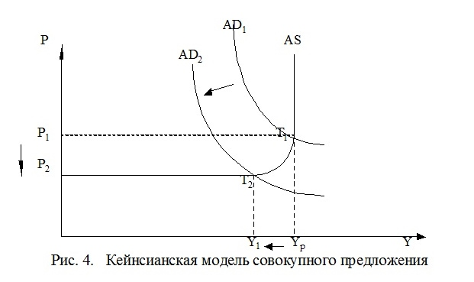
Связь между ценой и совокупным предложением в краткосрочном периоде объясняет кейнсианская модель. В ее основе – положение о негибкости зарплаты в течение краткосрочного периода.
Согласно кейнсианской модели, в краткосрочном периоде гибкими являются только цены, а зарплата временно не меняется.
В краткосрочном периоде, в течение которого зарплата не меняется, совокупное предложение находится в прямой зависимости от товарных цен. Поэтому на графике кривая АS имеет положительный наклон. Это значит, что кейнсианская модель – это модель совокупного предложения для краткосрочного периода.

Slide 13
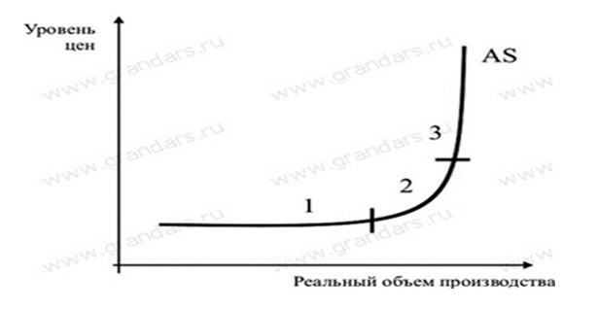
Особенность краткосрочной кривой совокупного предложения заключается в том, что она отображает неодинаковую связь между ценой и совокупным предложением при различном уровне занятости. В этом контексте кривую АS можно условно разделить на три участка: горизонтальный, восходящий, вертикальный.
График совокупного предложения имеет положительный наклон и состоит из трех частей:
Горизонтальный.
Промежуточный (восходящий).
Вертикальный

Slide 14
Горизонтальный отрезок кривой AS соответствует экономике спада, высокому уровню безработицы и недоиспользованию производственных мощностей. В этих условиях любое повышение AD — желательно, так как оно ведет к росту объема производства и занятости, не увеличивая при этом общий уровень цен.
Промежуточный отрезок кривой AS предполагает такую воспроизводственную ситуацию, когда увеличение реального объема производства сопровождается некоторым ростом цен, что связано с неравномерным развитием отраслей и применением менее производительных ресурсов, поскольку более эффективные ресурсы уже задействованы.
Вертикальный отрезок кривой AS имеет место тогда, когда экономика работает на полную мощность и достичь дальнейшего роста объема производства в короткий срок уже невозможно. Увеличение совокупного спроса в этих условиях приведет к повышению общего уровня цен.

